Slide 1
Социально-экономическая статистика Кузбасса 2005-2014гг.
Выполнили:
Павлова Е.
Шабалина А.
группа И-134

Slide 2

Демографические показатели

Slide 3
Динамика численности населения Кузбасса в 2005-2015 гг.

Slide 4
Уровень урбанизации населения в Кузбассе

Slide 5
Средне значение населения за 2005-2015 гг.

Slide 6
Процентное соотношение мужского и женского населения Кузбасса

Slide 7
Распределение населения Кузбасса по возрастной группе

Slide 8
Среднее значение населения по возрастным группам 2005-2014

Slide 9
Коэффициент демографической нагрузки

Slide 10
Национальный состав населения в Кемеровской области на 2010 г

Slide 12
Рейтинг городов Кузбасса по численности населения

Slide 13
Рейтинг городов Кузбасса по плотности населения (2016)

Slide 14
Рейтинг районов Кузбасса по численности населения (2016)

Slide 15
Рейтинг районов Кузбасса по плотности населения (2016)

Slide 16
Динамика естественного движения населения. Город

Slide 17
Динамика естественного движения населения. Село

Slide 18
Динамика естественного движения населения Кузбасса

Slide 19

Статистика социальной и экономической деятельности населения Кузбасса

Slide 20
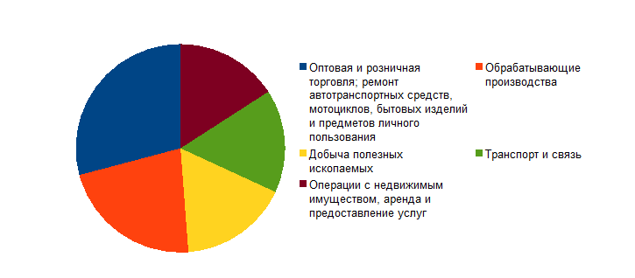
Пять ведущих отраслей экономики Кузбасса с наибольшей занятостью населения (2014г.)

Slide 21
Пять самых «мужских» отраслей экономики по статданным на 2014 г.
Отрасли экономики | Занятое население в процентах
Добыча полезных ископаемых | 129,7
Обрабатывающие производства | 101,9
Транспорт и связь | 101,1
Оптовая и розничная торговля; ремонт автотранспортных средств, мотоциклов, бытовых изделий и предметов личного пользования | 67,2
Строительство | 56,2

Slide 22
Пять самых «женских» отраслей экономики по статданным на 2014 г
Отрасли экономики | Занятое население в процентах
Оптовая и розничная торговля; ремонт автотранспортных средств, мотоциклов, бытовых изделий и предметов личного пользования | 132,3
Образование | 100,1
Здравоохранение и предоставление социальных услуг | 90,9
Обрабатывающие производства | 59
Государственное управление и обеспечение военной безопасности, социальное страхование | 41

Slide 23
Пять квалификационных сфер экономической занятости население Кузбасса по стаданным на 2014г.
Занятые в экономике | Всего (в процентах)
Квалифицированные рабочие промышленных предприятий, строительства, транспорта. Связи, геологии и разведки | 17,5
Операторы, аппаратчики и машинисты промышленных установок | 16,3
Работники сферы обслуживания, ЖКХ, торговли и родственных видов деятельности | 14,8
Специалисты высшего уровня квалификации | 14,2
Специалисты среднего уровня квалификации | 13,9

Slide 24
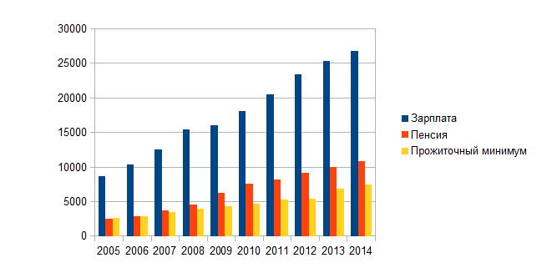
Динамика величины установленного законодательством размера прожиточного минимума, среднемесячной заработной платы, пенсии населения Кузбасса в 2005-2014 гг.

Slide 25
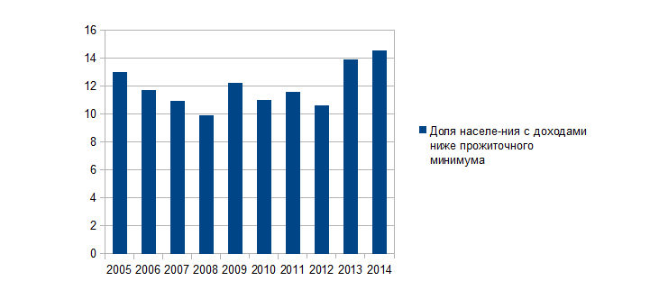
Уровень бедности населения Кузбасса на 2005-2014 гг.

Slide 26
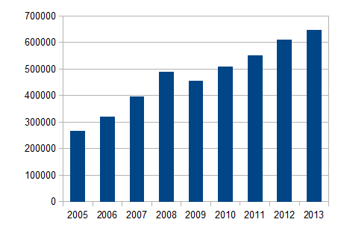
Динамика объема денежных доходов населения Кузбасса в период 2005-2013 гг.

Slide 27
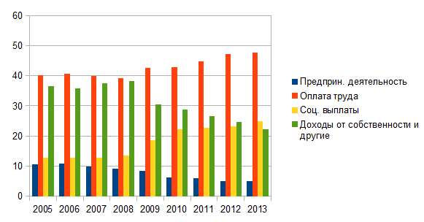
Структура денежных доходов населения Кузбасса.

Slide 28
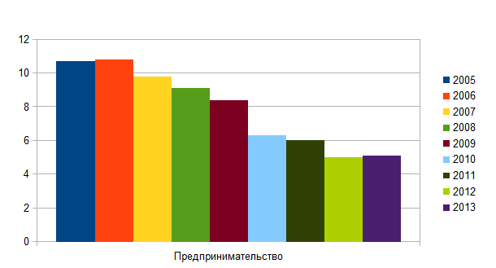
Уровень развития частного предпринимательства в Кузбассе в начале XXI в.

Slide 29
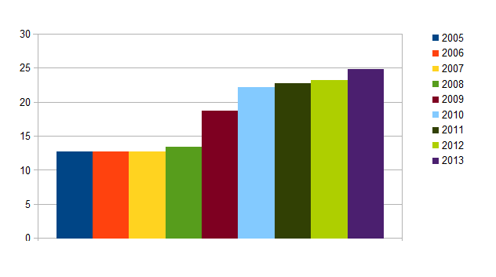
Уровень социального обеспечения населения Кузбасса в начале XXI в.

Slide 30
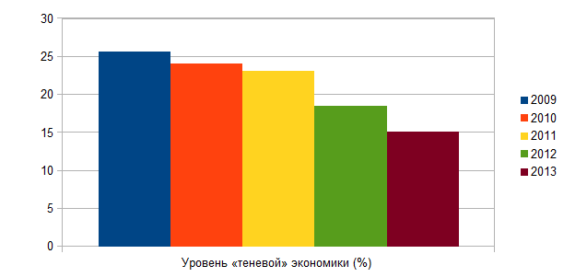
Уровень «теневой» экономики в Кузбассе в начале XXI в.

Slide 31
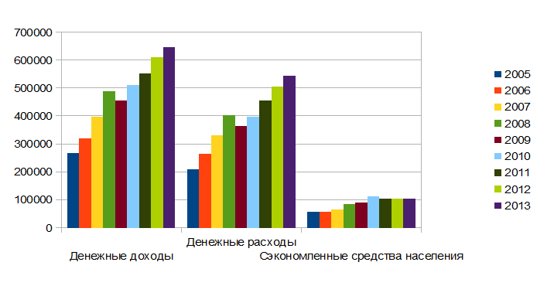
Соотношение денежных, доходов, расходов и сэкономленных денежных средств населением Кузбасса.

Slide 32
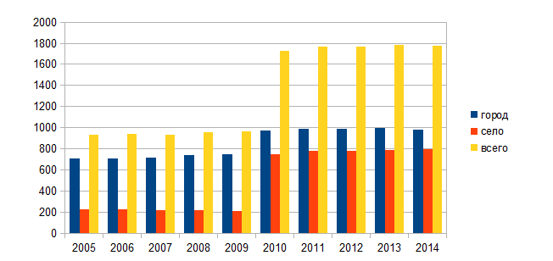
Динамика дошкольных образовательных организаций в 2005-2014гг.: город-село-всего

Slide 33
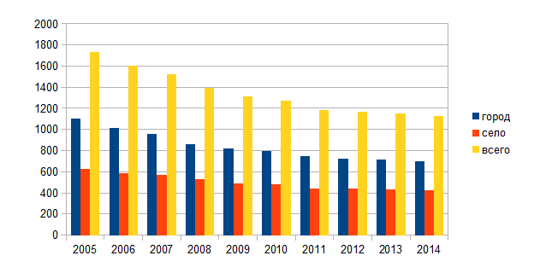
Динамика школ в 2005-2014 гг.: город-село-всего

Slide 34
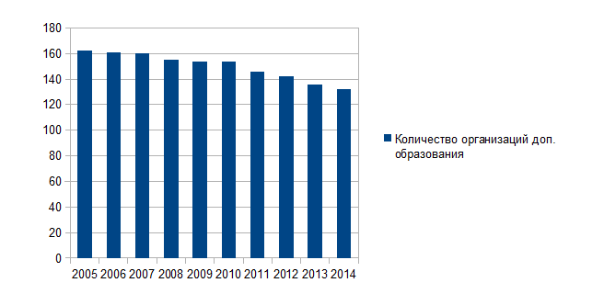
Динамика организаций дополнительного образования в 2005-2014гг.

Slide 35
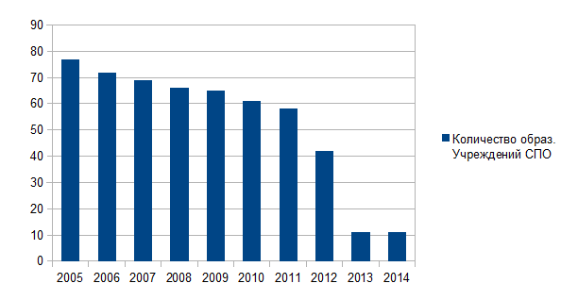
Динамика образовательных учреждений СПО 2005-2014гг.

Slide 36
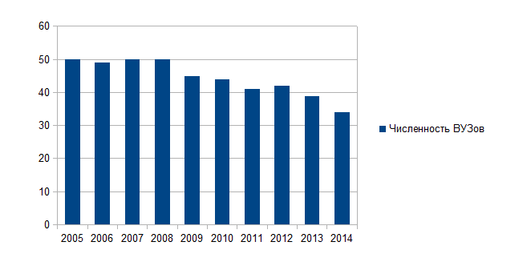
Динамика численности ВУЗов в 2005-2014 в Кузбассе.

Slide 37
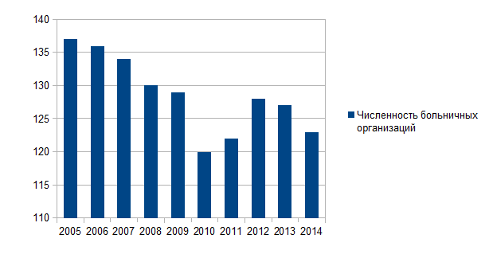
Динамика больничных организаций в Кузбассе в 2005-2014гг.

Slide 38
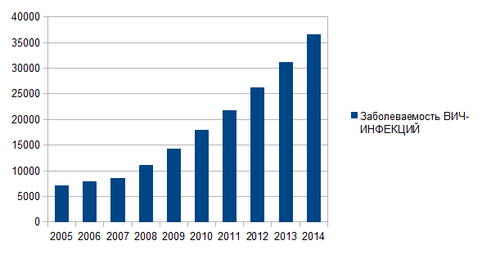
Динамика заболеваемости ВИЧ-инфекций в Кузбассе в 2005-2014гг.

Slide 39
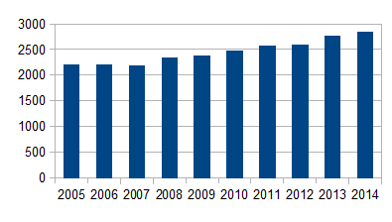
Динамика культурных зрелищных мероприятий в Кузбассе в 2005-2014гг.

Slide 40
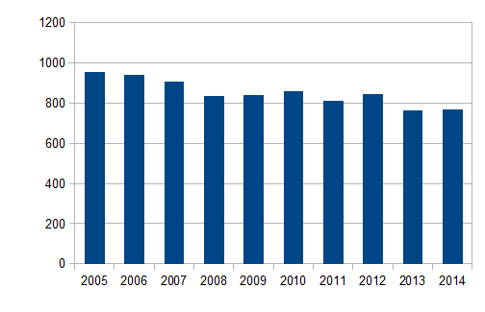
Динамика детских оздоровительных учреждений в Кузбассе в 2005-2014гг.

Slide 41
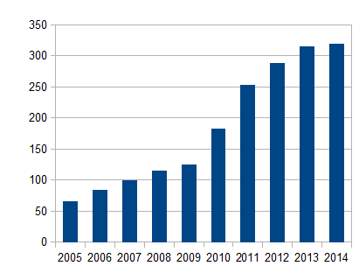
Динамика туристических фирм в 2005-2014гг.

Slide 42
Топ 5 направление кузбасских туристов в начале XXI.
Россия
Турция
Таиланд
Египет
Китай
Топ-5 направлений путешествий кузбасских туристов в начале XXI века в границах РФ.
Кемеровская область
Алтайский край
Краснодарский край
Республика Алтай
Республика Хакасия

Slide 43
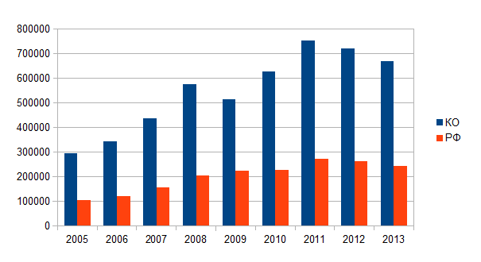
Динамика ВРП на д. н. в 2005-2013гг.

Slide 44
Топ 5 сфер экономической деятельности по объему ВПР по статданным на 2013г.
Вид экономической деятельности | 2013
Добыча полезных ископаемых | 149168
Обрабатывающие производства | 111461
Операции с недвижимым имуществом, аренда и предоставление услуг | 68070
Оптовая и розничная торговля; ремонт автотранспортных средств, мотоциклов, бытовых изделий и предметов личного пользования | 67781
Государственное управление и обеспечение военной безопасности; социальное сохранение | 45224

Slide 45
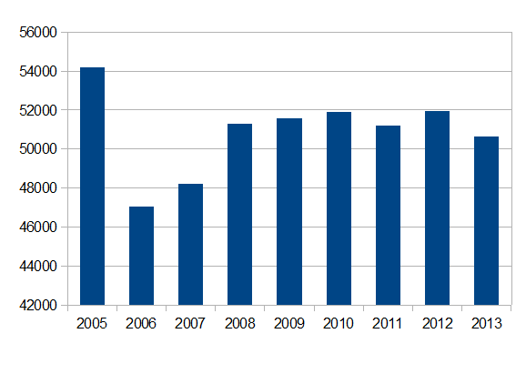
Динамика предприятий и организаций в Кузбассе за 2005-2014гг.

Slide 46
Топ-5 сфер экономики по численности предприятий и организаций.(2013г)
Экономика | 2013г.
Оптовая и розничная торговля; ремонт автотранспортных средств, мотоциклов, бытовых изделий и предметов личного пользования | 14519
Операции с недвижимым имуществом, аренда и предоставление услуг | 10021
Строительство | 4767
Обрабатывающие производства | 4451
Предоставление прочих коммунальных, социальных и персональных услуг. | 3484

Slide 47
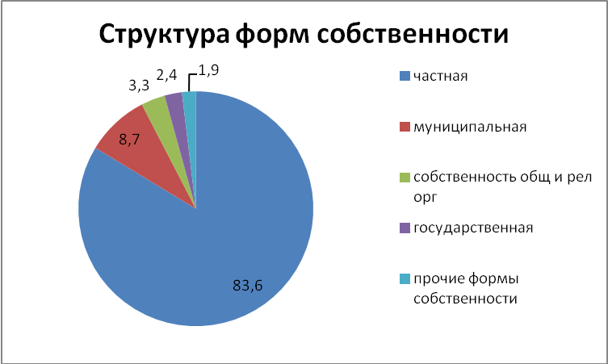
Структура форм собственности по данным на 2013г.

Slide 48
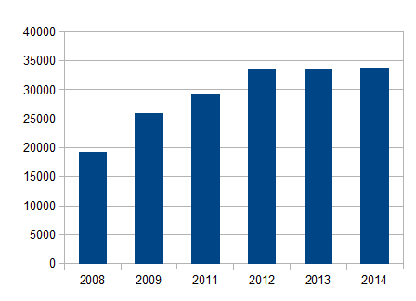
Динамика малого бизнеса в Кузбассе в 2008-2014гг

Slide 49
Приоритетные экономические сферы интересов малого бизнеса
Сфера интересов | Количество заинтересованных предприятий
Оптовая и розничная торговля; ремонт автотранспортных средств, мотоциклов, бытовых изделий и предметов личного пользования | 12064
Операции с недвижимым имуществом, аренда и предоставление услуг | 7715
Строительство | 3884
Обрабатывающие производств | 3247
Транспорт и связь | 2441

Slide 50
Приоритетные экономические сферы интересов индивидуальных предпринимателей
Сферы интересов | Количество
Оптовая и розничная торговля; ремонт автотранспортных средств, мотоциклов, бытовых изделий и предметов личного пользования | 21447
Транспорт и связь | 4226
Операции с недвижимым имуществом, аренда и предоставление услуг | 4084
Обрабатывающие производств | 1820

Slide 51
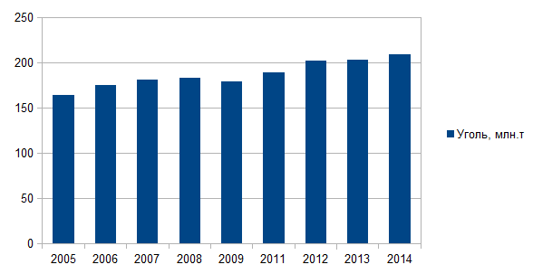
Динамика производства отдельных продуктов
в Кузбассе в 2005-2014гг.

Slide 52
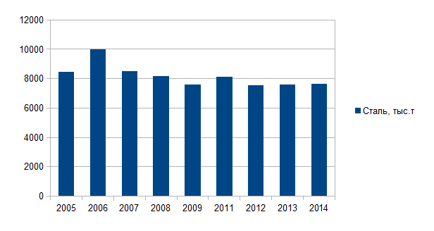

Slide 53
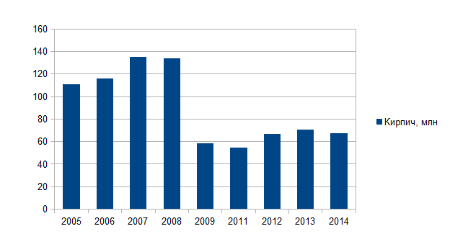

Slide 54
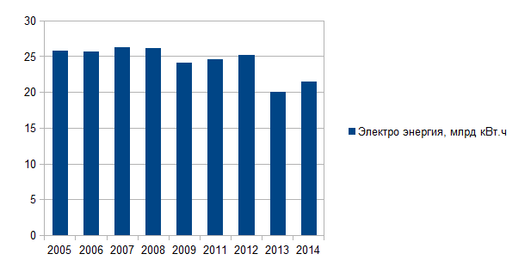

Slide 55
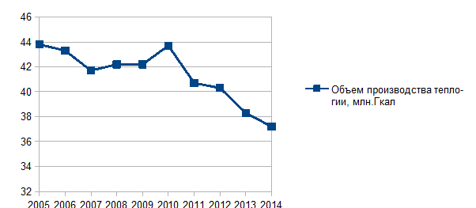

Slide 56
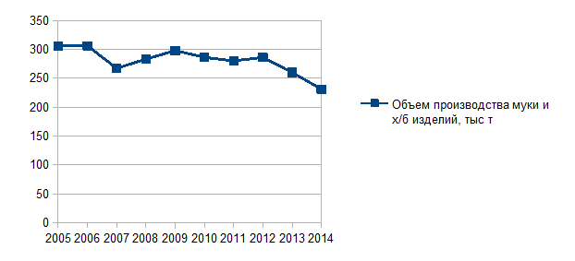

Slide 57
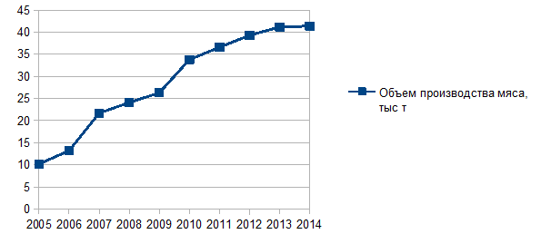

Slide 58
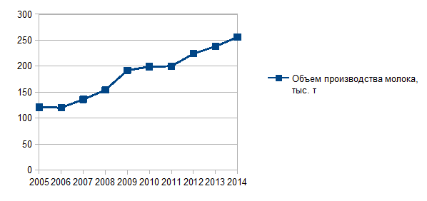

Slide 59
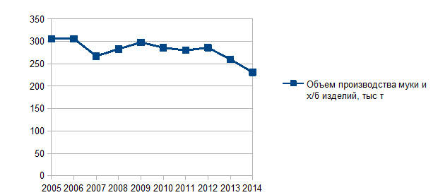

Slide 60
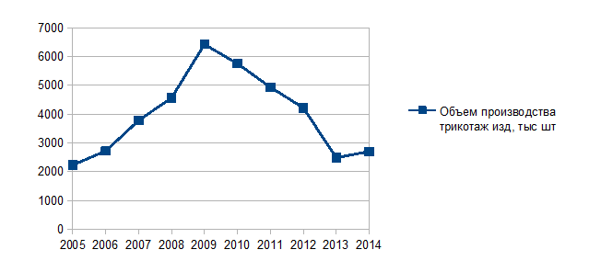

Slide 61
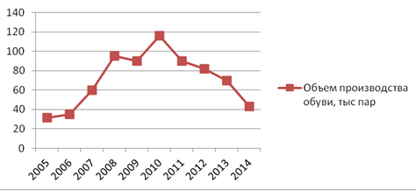

Slide 62
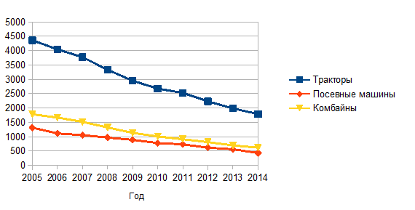
Динамика с/х техники в Кузбассе с 2005 — 2014 гг.

Slide 63
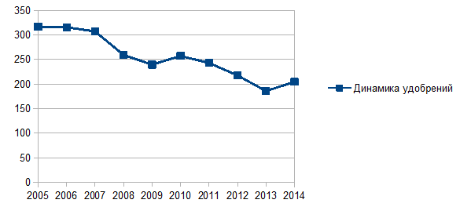
Динамика удобрения с/х угодий в Кузбассе в 2005 — 2014.

Slide 64
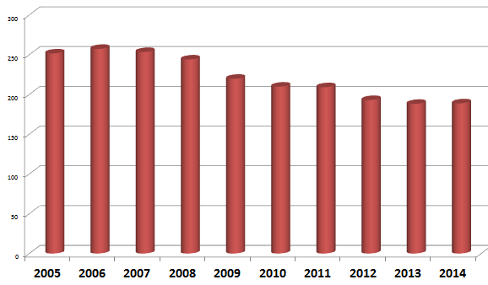
Динамика поголовья скота в Кузбассе в период 2005-2014гг.

Slide 65
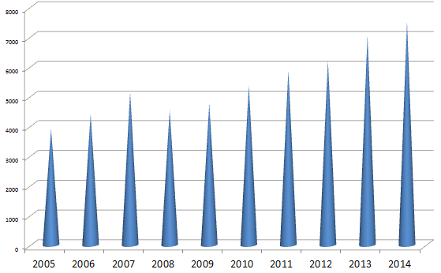
Динамика поголовья птицы в Кузбассе в период 2005-2014гг

Slide 66
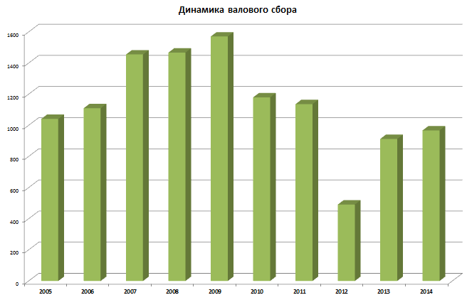
Динамика валового сбора продуктов растениеводства в период 2005-2014гг.

Slide 67
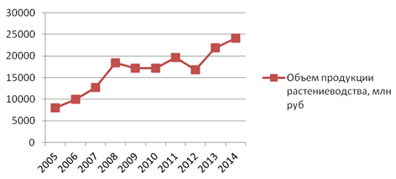
Динамика объемов продукции растениеводства.

Slide 68
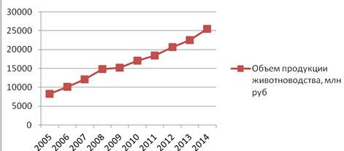
Динамика объемов продукции животноводства.

Slide 69
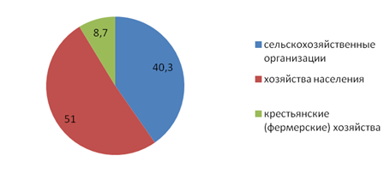
Структура сельхозпроизводителей по данным на 2014 год.

Slide 70
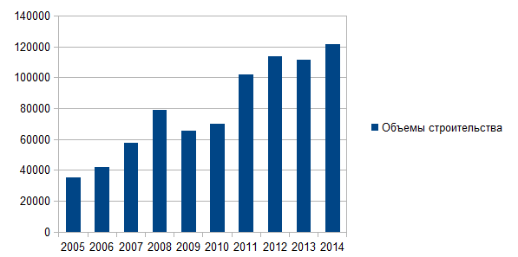
Динамика объемов строительства в Кузбасса в 2005-2014

Slide 71
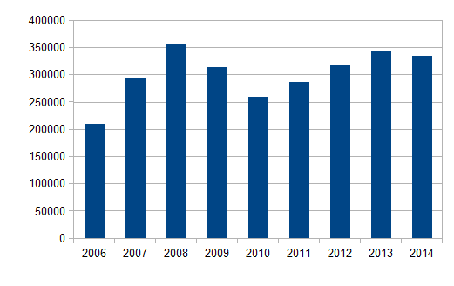
Динамика объемов розничной торговли в Кузбассе в 2006-2014

Slide 72
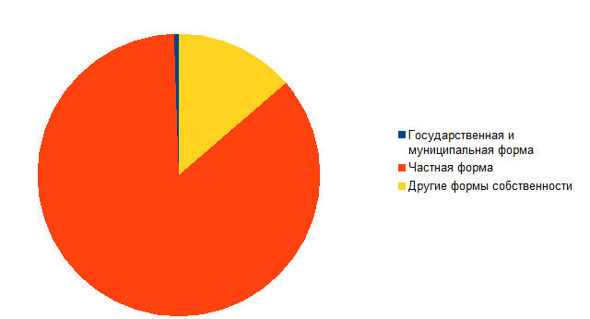
Структура розничной торговли по формам собственности (2014)

Slide 73
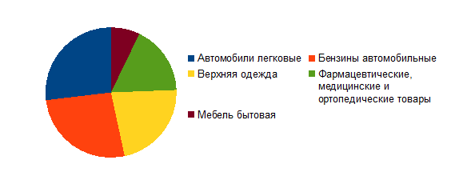
Топ-5 непродовольственных товаров товарооборота розничной торговли (2014 г.).

Slide 74
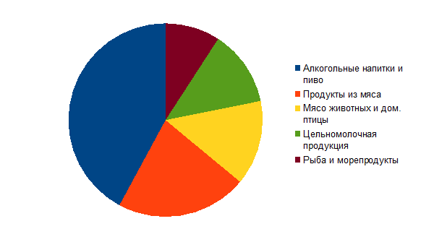
Топ-5 продовольственных товаров товарооборота розничной торговли (2014 г.).

Slide 75
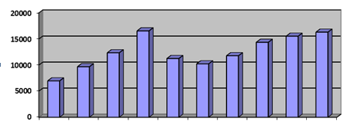
Динамика оборота общественного питания. 2005-2014

Slide 76
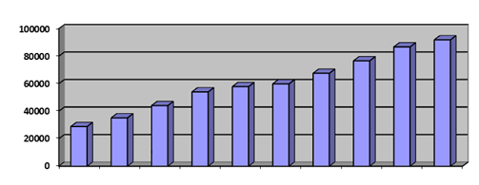
Динамика объёма платных услуг населению 2005-2014

Slide 77
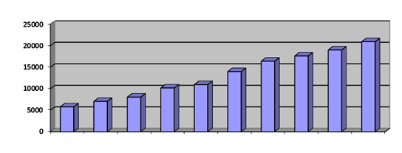
Наиболее динамично-развивающуюся разновидность платных услуг населению 2005-2014

Slide 78

Структура расходов бюджета Кузбасса 2014 год

Slide 79

Динамика кредитования населения в 2005-2014

Slide 80

Динамика депозитов населения 2005-2014

Slide 81

Динамика прибыльности добычи полезных ископаемых в регионе в 2005-2014 гг.

Slide 82

Динамика прибыльности сельскохозяйственной отрасли.

Slide 83

Динамика прибыльности производств обрабатывающей промышленности.

Slide 84

Динамика убытков предприятий Кузбасса

Slide 85

Динамика цен в период 2005-2014 гг.

Slide 86
Топ – 5 внешнеторговых партнеров Кузбасса по данным на 2014 год.
Страна | 2014 год
Тайвань | 1759
Великобритания | 1638
Япония | 1065
Китай | 1055
Корея | 982

Slide 87

Товарная структура экспорта Кузбасса. На 2014 год.

Slide 88

Динамика внешнеторгового оборота 2005-2014гг.

Slide 89

Товарная структура импорта Кузбасса 2005-2014гг

Slide 90
СПАСИБО ЗА ВНИМАНИЕ!!!!!

